Slide 1
直线图形
第2章

Slide 2
教学重点
掌握直线的绘制
掌握矩形的绘制
掌握多边形的绘制

Slide 3
2.2 直线
我们经常见到的坐标系是数学坐标系，不过Canvas使用的坐标系是W3C坐标系，这两种坐标系唯一的区别在于y轴正方向的不同。
数学坐标系：y轴正方向向上。
W3C坐标系：y轴正方向向下。

Slide 4
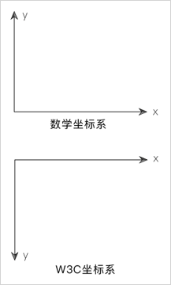

Slide 5
1、直线的绘制
在Canvas中，我们可以使用moveTo()和lineTo()这两个方法配合使用来画直线。利用这两个方法，我们可以画一条直线，也可以同时画多条直线。
语法：（一条直线）
cxt.moveTo(x1, y1);
cxt.lineTo(x2, y2);
cxt.stroke();

Slide 6
语法：（多条直线）
cxt.moveTo(x1, y1);
cxt.lineTo(x2, y2);
cxt.lineTo(x3,y3);
……
cxt.stroke();

Slide 7
2.3 矩形
对于绘制矩形，Canvas另外为我们提供了独立的方法来实现。在Canvas中，矩形分为以下2种：
描边矩形
填充矩形

Slide 8
1、描边矩形
在Canvas中，我们可以配合使用strokeStyle属性和strokeRect()方法，来画一个描边矩形。
语法：
cxt.strokeStyle = 属性值;
cxt.strokeRect(x,y,width,height);

Slide 9
2、填充矩形
在Canvas中，我们可以配合使用fillStyle属性和fillRect()方法来画一个填充矩形。
语法：
cxt.fillStyle=属性值;
cxt.fillRect(x, y, width, height);

Slide 10
3、rect()方法
在Canvas，如果想要绘制一个矩形，除了使用strokeRect()和fillRect()这两个方法之外，我们还可以使用rect()方法。
语法：
rect(x,y,width,height);

Slide 11
4、清空矩形
在Canvas中，我们可以使用clearRect()方法来清空“指定矩形区域”。
语法：
cxt.clearRect(x, y, width, height);

Slide 12
2.4 多边形
跟矩形不一样，Canvas没有专门用来绘制三角形和多边形的方法。对于三角形以及多边形，我们也是使用moveTo()和lineTo()这两个方法来实现的。

